Slide 1
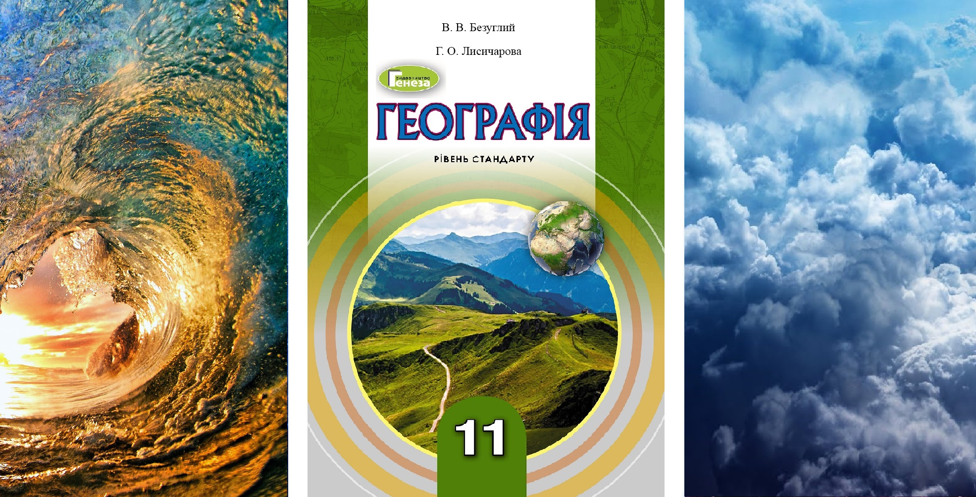

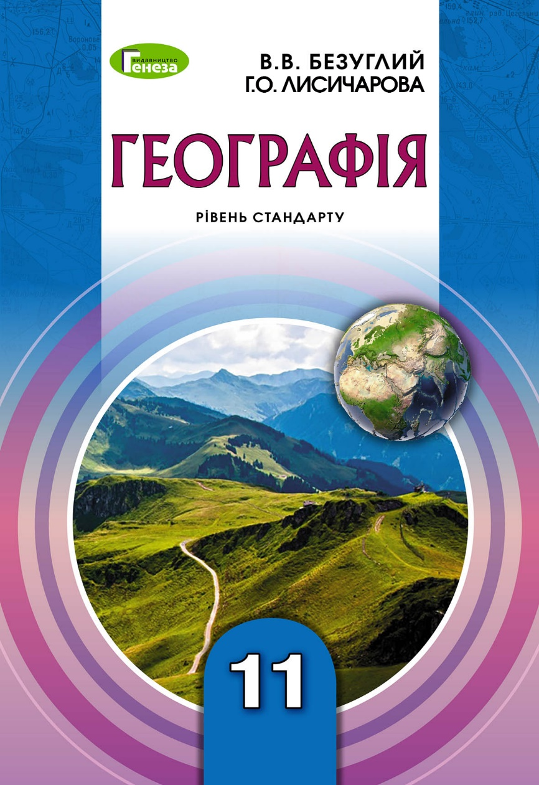

Slide 2

Автори говорять
Для досягнення цілей курсу «Географічний простір Землі» пропонуємо вам підручник, у якому значну увагу приділено реалізації компетентнісного підходу до вивчення географії. Наш підручник забезпечує формування предметної географічної компетентності учнів (ПГКУ), складниками якої є змістовий, операційний, прикладний, емоційно-ціннісний та світоглядний (наукове географічне бачення довкілля на підґрунті географічної картини світу) компоненти у тісному зв’язку з міжпредметними географічними компетенціями.
Підручник містить такі рубрики:
1) «На які знання спираємося?» і «На які вміння спираємося?»: інформація щодо очікуваних результатів засвоєння вами матеріалу.
2) «Пригадайте», що допоможе пов’язати життєвий досвід учнів з новим матеріалом і поглибити та розширити їхні компетенції.
3) «Зауважте», що має на меті звернути увагу школярів на різнобічність матеріалу, який вони вивчають.
Параграфи, що орієнтують на розв’язання географічних задач, оснащені зручними і наочними алгоритмами для її виконання.
Для закріплення основних тез кожного параграфа уведено рубрики «Підсумуйте свої знання» і «Перевірте, чого навчилися», в яких пропонуємо завдання як для узагальнення знань і тематичних контрольних робіт, так і для набуття досвіду застосування знань і вмінь на практиці (з опорою на відповідні джерела інформації).
Теорія курсу в підручнику тісно пов’язана з практикою: включено умови й запропоновані завдання програмних «Практичних робіт» і «Орієнтовні теми для досліджень».

Slide 3
Головними особливостями пропонованого видання є:
- доступний унаочнений характер викладу навчального матеріалу (багато чітких яскравих ілюстрацій, які допомагають учням згадати вивчене у попередні роки);
- різнорівнева перевірка засвоєння теоретичного матеріалу (задачі, завдання тощо);
- залучення інформаційних технологій, які сприяють дослідницькій роботі учнів);
- чіткість і логічність подання інформації.

Slide 4
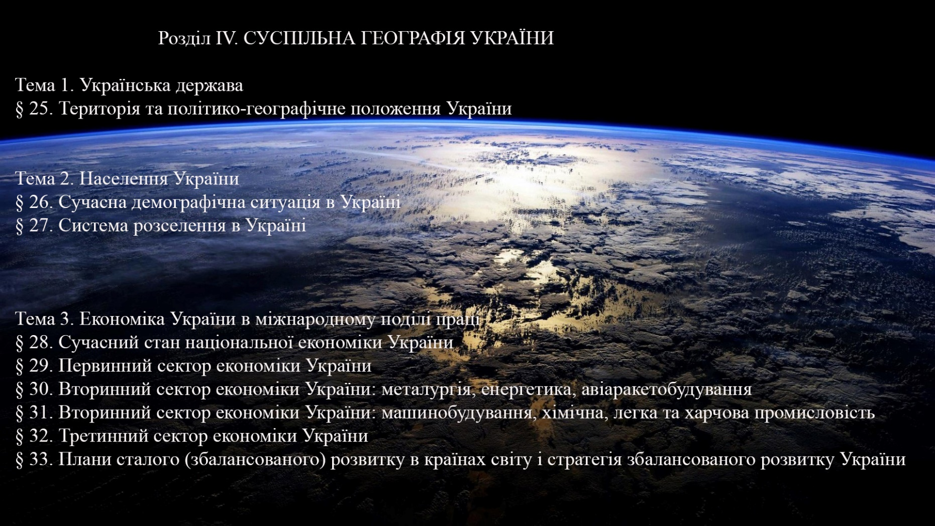

Slide 5
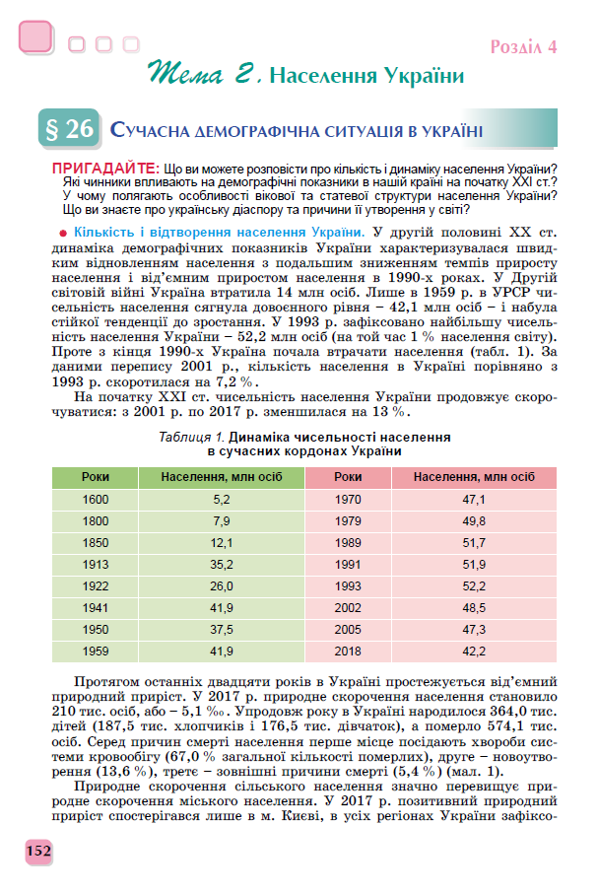

Slide 6
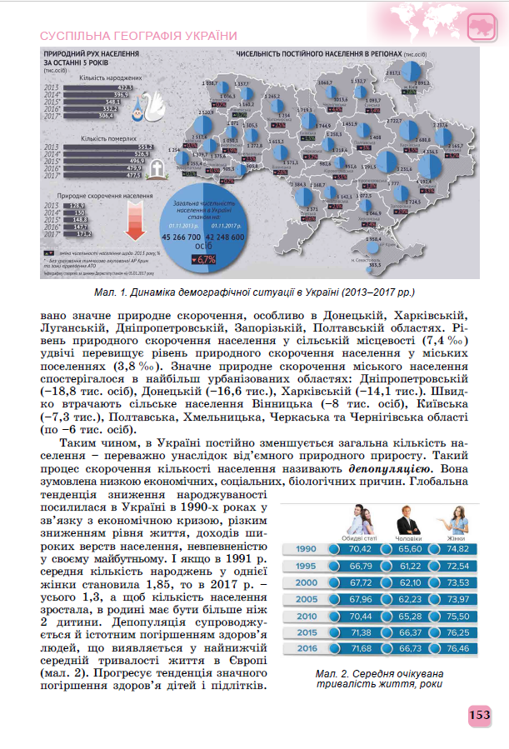

Slide 7
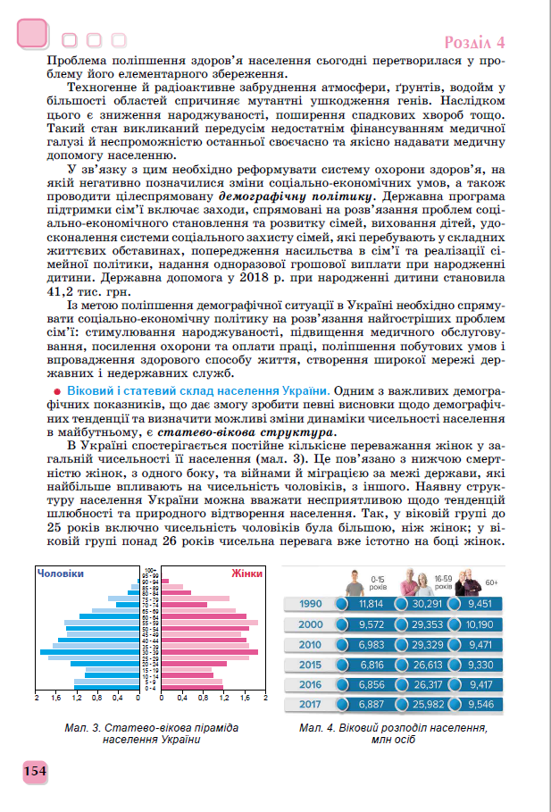

Slide 8
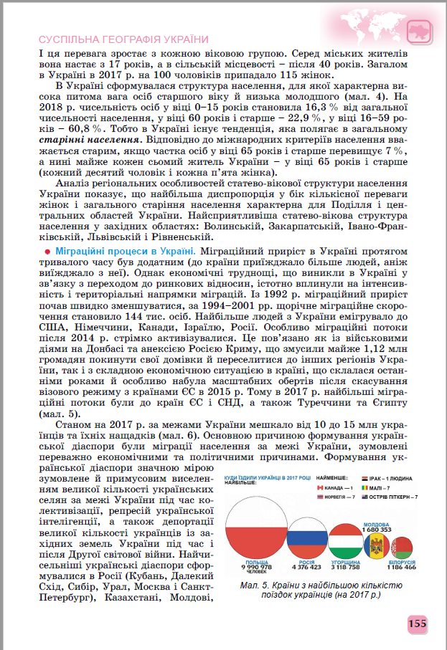

Slide 9
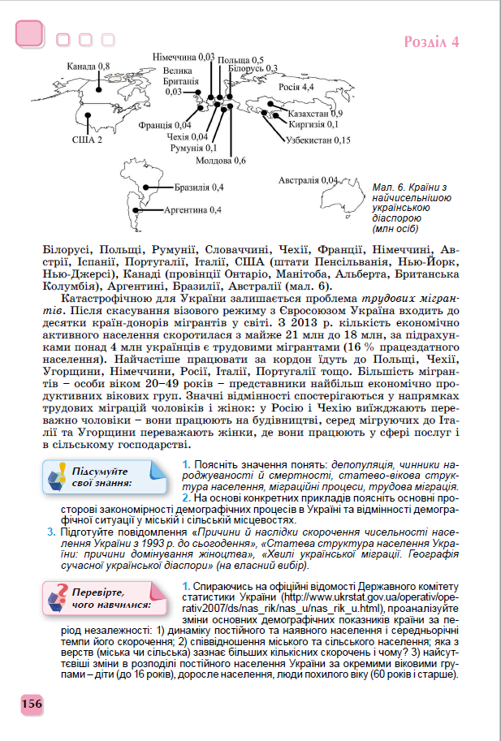

Slide 10

Дякуємо за увагу!

